Slide 1



Dinda Diyah Arifa - 3124500034
Evolusi Teknologi
next slide
Prosesor Intel (2025)

Slide 2
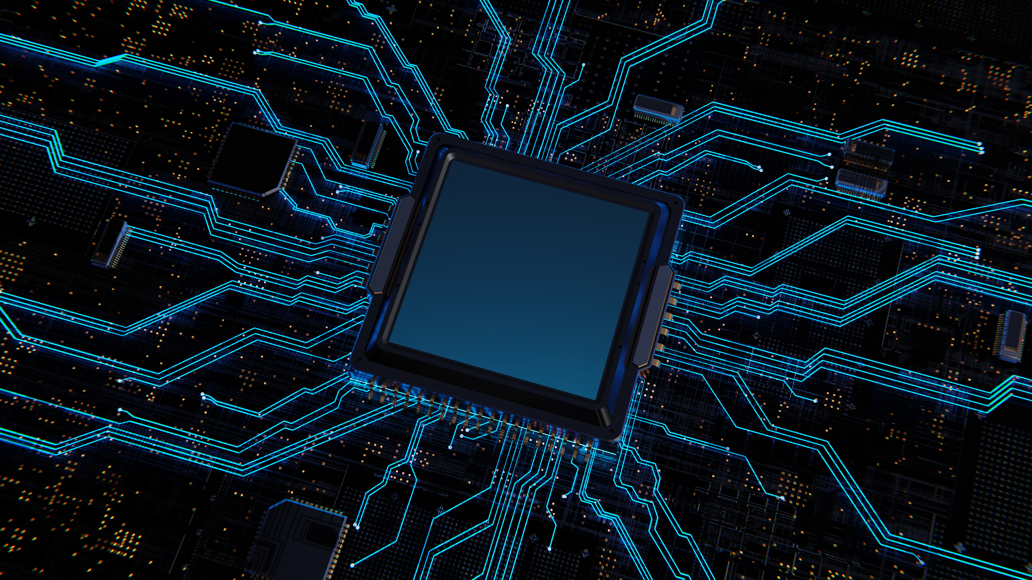
Pendahuluan
Intel memperkenalkan seri Core Ultra sebagai pengganti seri Core i tradisional. Processor ini dirancang khusus untuk laptop modern. Fokus utamanya pada efisensi daya, performa tinggi, dan kecerdasan buatan.
next slide

Slide 3

Apa itu Core Ultra?
Core Ultra adalah prosesor lebih baru yang dibuat oleh Intel. Dirilis pada Desember 2023, prosesor ini ditargetkan serta dirancang untuk memenuhi kebutuhan pengguna yang menginginkan kinerja tinggi dengan efisiensi daya yang lebih baik..
next slide

Slide 4
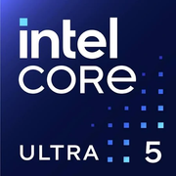
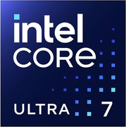
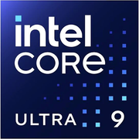
Varian Utama Core Ultra
CORE ULTRA 5
CORE ULTRA 7
CORE ULTRA 9
Entry-level dengan keseimbangan efisiensi dan performa.
Mid-range dengan peningkatan clock speed dan grafis.
High-end dengan performa maksimal untuk tugas berat.
Jenis Chip Core Ultra
V SERIES | h SERIES
V Series: Untuk efisiensi dan mobilitas (baterai tahan lama, suhu rendah). | Untuk performa tinggi (lebih cepat, tapi boros daya dan panas).
next slide

Slide 5
Perbedaan V Series dan H Series
V SERIES | h SERIES
Dirancang untuk laptop tipis dan ringan. | Didesain untuk laptop performa tinggi.
Fokus pada daya tahan baterai dan suhu rendah. | Menyasar pengguna gaming, content creator, dan aplikasi berat.
Cocok untuk pekerjaan harian, mobile work, dan efisiensi daya tinggi. | Memiliki lebih banyak core, clock speed tinggi, namun lebih panas dan boros daya.
next slide

Slide 6

Fitur Utama Core Ultra
NPU (Neural Processing Unit)
Grafis Terintegrasi Intel Arc
Efisiensi Daya Lebih Tinggi
Mengakselerasi tugas berbasis AI seperti pengenalan suara, pengolahan gambar, dan fitur pintar dalam aplikasi modern.
Memberikan peningkatan performa grafis signifikan tanpa memerlukan GPU terpisah, cocok untuk multimedia dan game ringan.
Arsitektur baru memungkinkan penggunaan daya lebih hemat, memperpanjang usia baterai laptop dan mengurangi panas.
next slide

Slide 7

Thank You
-

